Slide 1

Conoce a tu nuevo aliado en beneficios
El Agente de IA
Campaña de lanzamiento · Video corporativo · 3:00–3:30 min

Slide 2

¿Alguna vez te has preguntado…?
¿Tengo derecho a este beneficio?
¿Cuánto tarda el trámite?
Crédito preferencial, seguros, fondo de empleados…
¿A quién le pregunto?
La respuesta está a un mensaje
Rápida, segura y sin filas.
ESCENA 1 · APERTURA

Slide 3
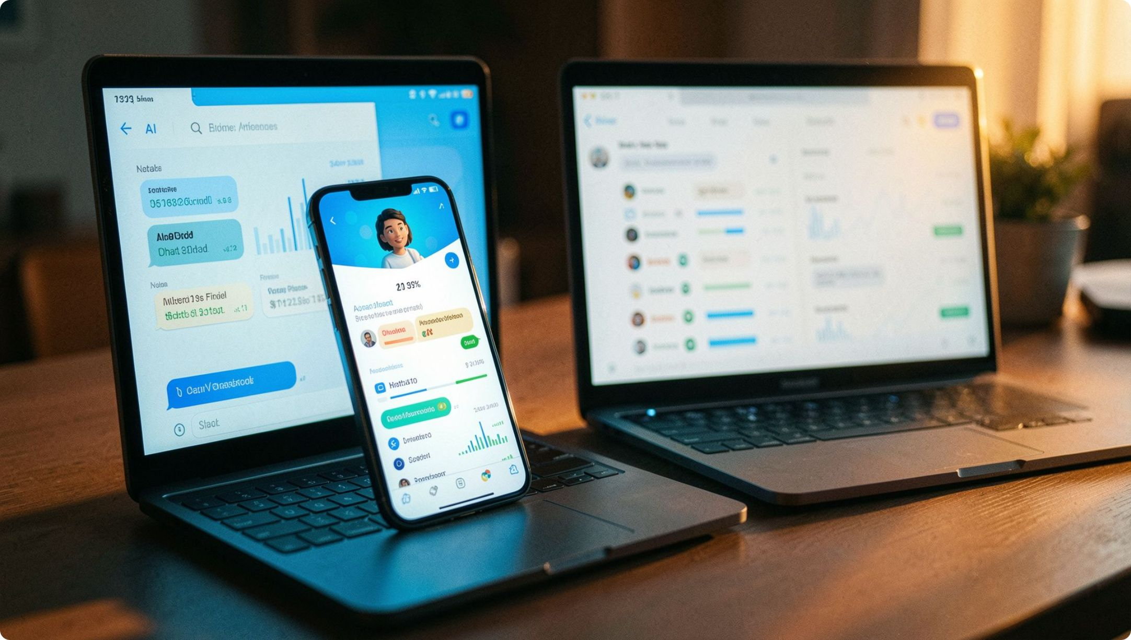


Te presentamos al Agente de IA de Beneficios
Un asistente virtual disponible 24/7 que te ayuda a consultar, simular y solicitar tus beneficios:
Créditos preferenciales
Seguros y fondo de empleados
Capacitación y licencias
Disponible 24/7 · Seguro · Con respaldo humano
ESCENA 2 · PRESENTACIÓN

Slide 4

El flujo completo en 5 pasos
Escribe tu solicitud
Ingreso SSO
Verificación
Simula
Confirmación
Accede con usuario corporativo
Describe tu petición en lenguaje natural
Comprobación automática de elegibilidad
Prueba opciones sin compromiso
Confirmación final y seguimiento
Desde el inicio de sesión hasta la confirmación de tu trámite, el Agente de IA te acompaña en cada etapa de forma segura y sin formularios repetidos.

Slide 5



Pasos 1 y 2: Ingreso y solicitud
Paso 1 — El agente ya te conoce
Inicias sesión con tu usuario corporativo (SSO). El agente reconoce automáticamente tu cargo, antigüedad y tipo de contrato. Sin formularios repetidos.
Paso 2 — Escríbele como a un compañero
Usa lenguaje natural: "Quiero saber si tengo derecho al crédito preferencial de vivienda." El agente entiende tu intención y te guía.
ESCENAS 3 Y 4

Slide 6



Pasos 3 y 4: Elegibilidad y simulación
Verificación automática
El agente revisa si cumples las condiciones del beneficio. Si no aplica, te explica por qué y muestra alternativas disponibles.
1
Simula sin compromiso
Para beneficios financieros, simula montos, plazos y cuotas cuantas veces quieras. Nada se ejecuta hasta que tú lo confirmes.
2
ESCENAS 5 Y 6

Slide 7




Seguridad, cumplimiento y respaldo humano
Tus datos están protegidos
Siempre hay una persona
Cada interacción valida automáticamente políticas internas y normativa vigente.
Cuando un caso lo requiere —por monto, excepción o preferencia— se deriva a un analista humano.
Transparencia garantizada
El colaborador siempre sabe que interactúa con un agente de IA, conforme a las políticas de transparencia.
ESCENA 7 · MENSAJE CLAVE

Slide 8
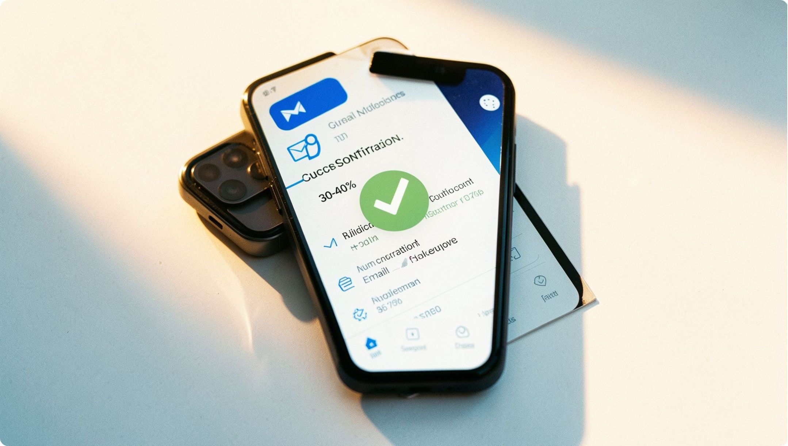

Paso 5: Confirmación y seguimiento
Todo gestionado por ti
Una vez confirmas, el agente gestiona todo el trámite y te notifica por tus canales oficiales —correo corporativo y app— con el detalle de tu beneficio y los datos de contacto si necesitas ayuda.
✅ Tu solicitud fue generada. Haz seguimiento en cualquier momento.
ESCENA 8

Slide 9

Tu tiempo vale
Deja que el Agente de IA se encargue de lo operativo, para que tú te enfoques en lo que más importa.
Accede ya
Descubre tus beneficios
Desde [nombre del canal/app]
Todos disponibles, a un mensaje
¿Dudas?
Contacta a RRHH
ESCENA 9 · CIERRE

Slide 10




Notas de producción
Capturas reales
Subtítulos obligatorios
Grabar el flujo real del agente (o prototipo funcional) en escenas 3–8, no mockups genéricos.
Incluir subtítulos en español por accesibilidad y reproducción sin audio en intranet.
Versión corta (60 seg)
Piezas complementarias
Para redes internas: escenas 1, 2, 4 y 9 únicamente.
Infografía de flujo (escenas 3–8) y cápsulas de 15 seg por beneficio específico.

